Slide 1

Заимствованные слова.
Интегрированный урок
по русскому и английскому
языкам в 6 классе

Slide 2


Slide 3
«Все народы меняются словами и занимают их друг у друга».
В.Г.Белинский

Slide 4
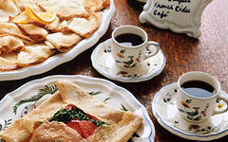

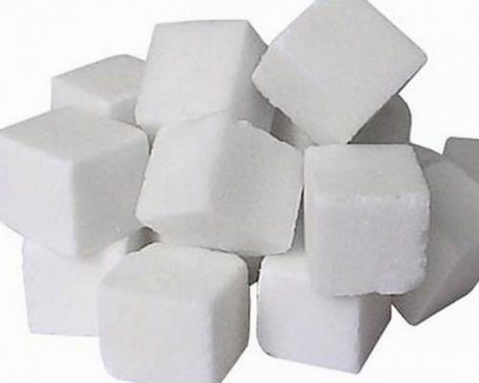



Приглашение к завтраку

Slide 5


Slide 6
Исторические контакты народов
Необходимость названия новых предметов и явлений
Языковая мода

Slide 7
Правила работы в группе:
понять задание и подумать о решении самостоятельно;
выслушать мнение каждого;
найти общее решение;
выбрать выступающего.

Slide 8
1. Check:
быт
Англ. | рус.
mixer toaster jumper microwave jacuzzi | миксер тостер джемпер микроволновка джакузи

Slide 9
1. Check:
компьютер
Англ. | рус.
printer browser scanner notebook Internet | принтер браузер сканер ноутбук интернет

Slide 10
1. Check:
спорт
Англ. | рус.
diving bowling match sprinter start | дайвинг боулинг матч спринтер старт

Slide 11
1. Check:
массовая культура
Англ. | рус.
remake image hit Jazz talk show | ремейк имидж хит Джаз передача

Slide 12
2. Работа с учебником.
Стр. 135, упр. 262, 263.

Slide 13






Slide 14
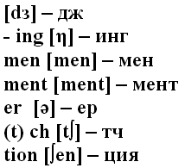
3. Characteristics of English words

Slide 15
4. Замените данные заимствованные слова русскими синонимами, при затруднении обращайтесь к словам для справок
Прайс-лист
Бейби
Презент
Суперстар
Имидж
Постер
Уикэнд
Лузер
Фейс
Холидей
Слова для справок : малыш, подарок, звезда, образ, плакат, выходные дни, неудачник, лицо, каникулы, прейскурант.

Slide 16
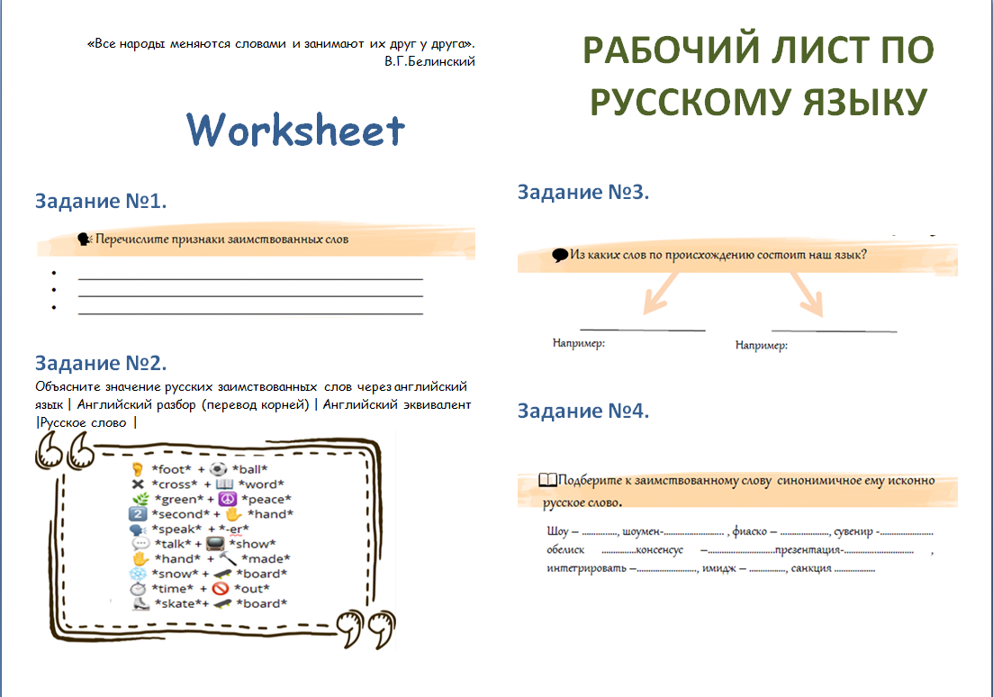
Домашнее задание

